Slide 1
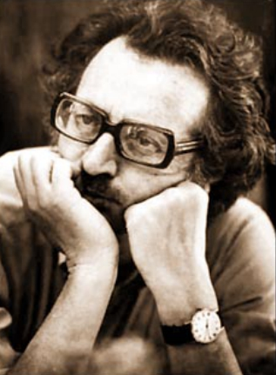
Муниципальное бюджетное общеобразовательное учреждение
«Средняя школа №18»
Шамина Марина Германовна
Учитель перестает быть учителем, как только начинает выбирать себе ученика
С.Соловейчик
Иваново, 2017

Slide 2
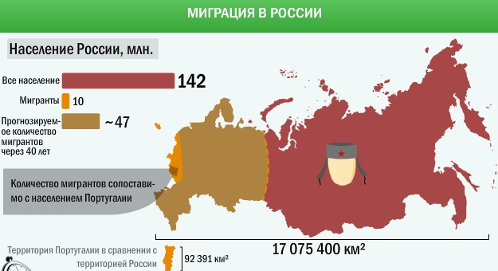

Slide 3
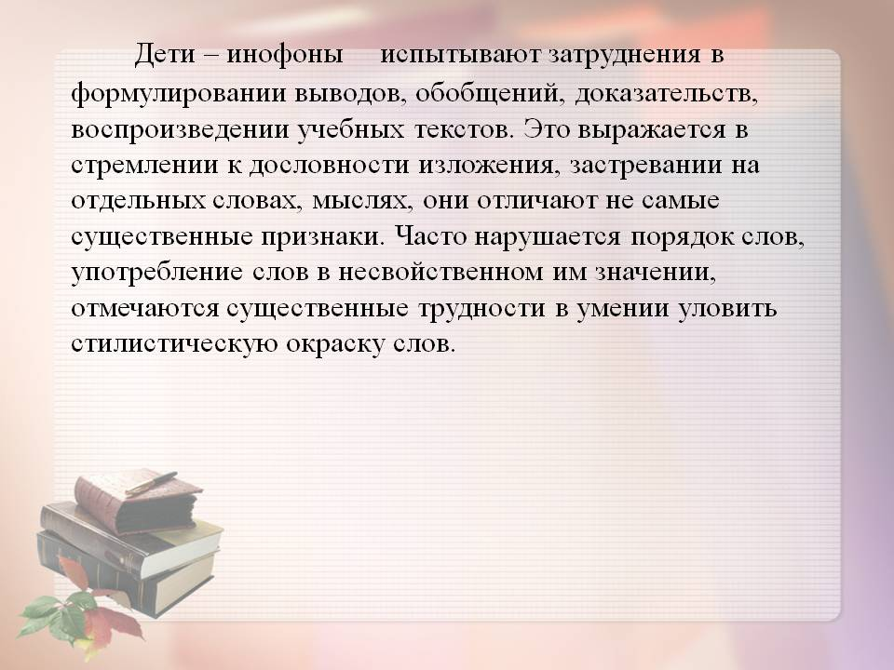

Slide 4
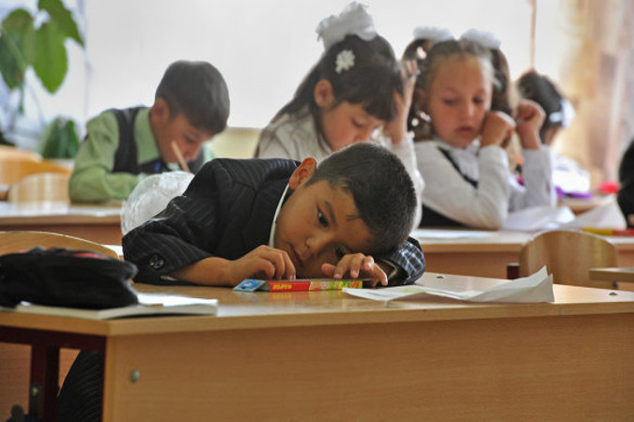
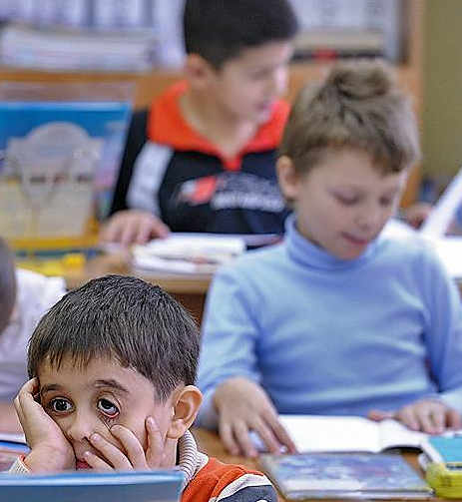
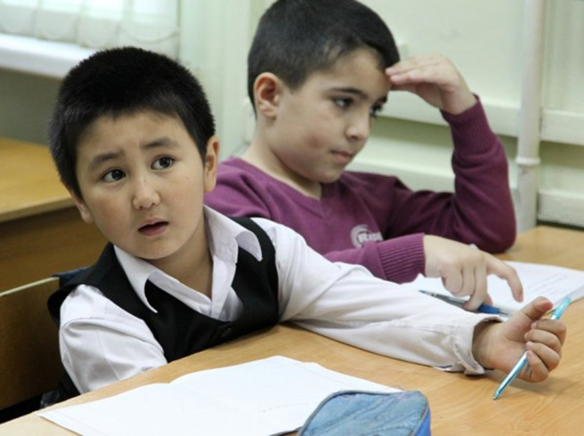

Slide 5


Slide 6
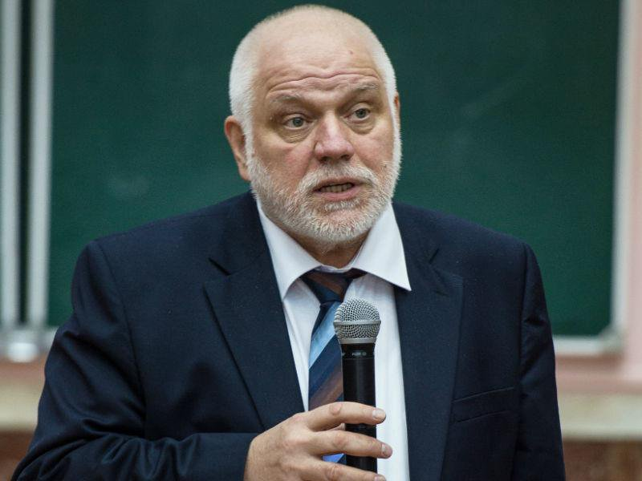
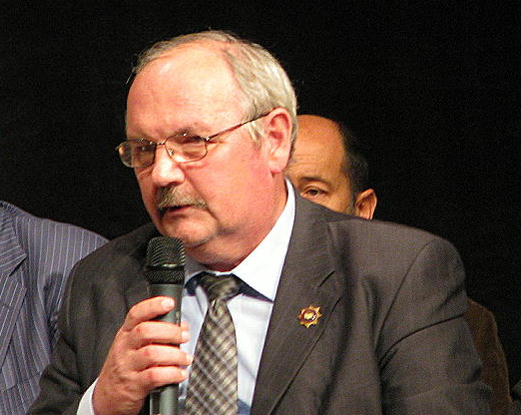
Московский государственный педагогический университет,
ректор А.Семенов
Всероссийского фонда образования эксперт О.Сергеев

Slide 7
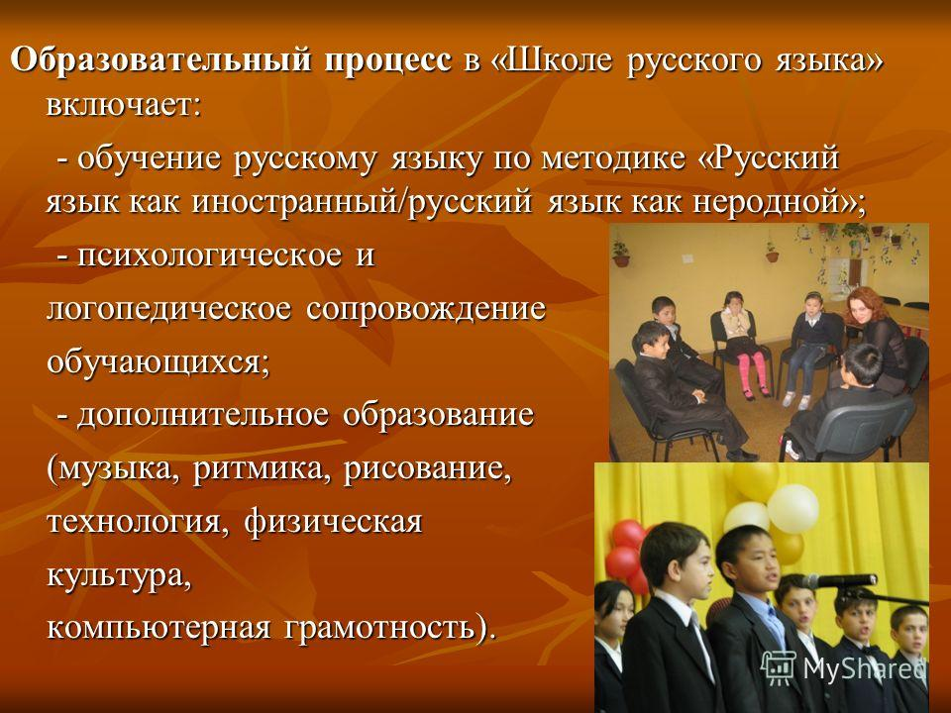

Slide 8


Slide 9




Slide 10



Slide 11
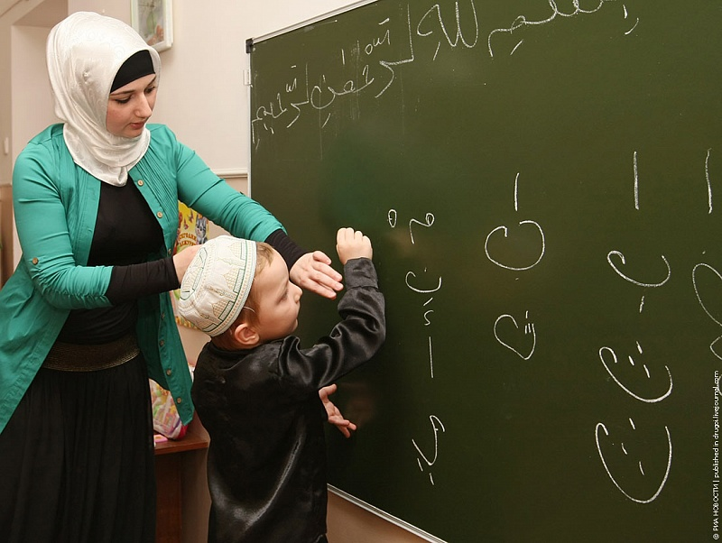

Slide 12
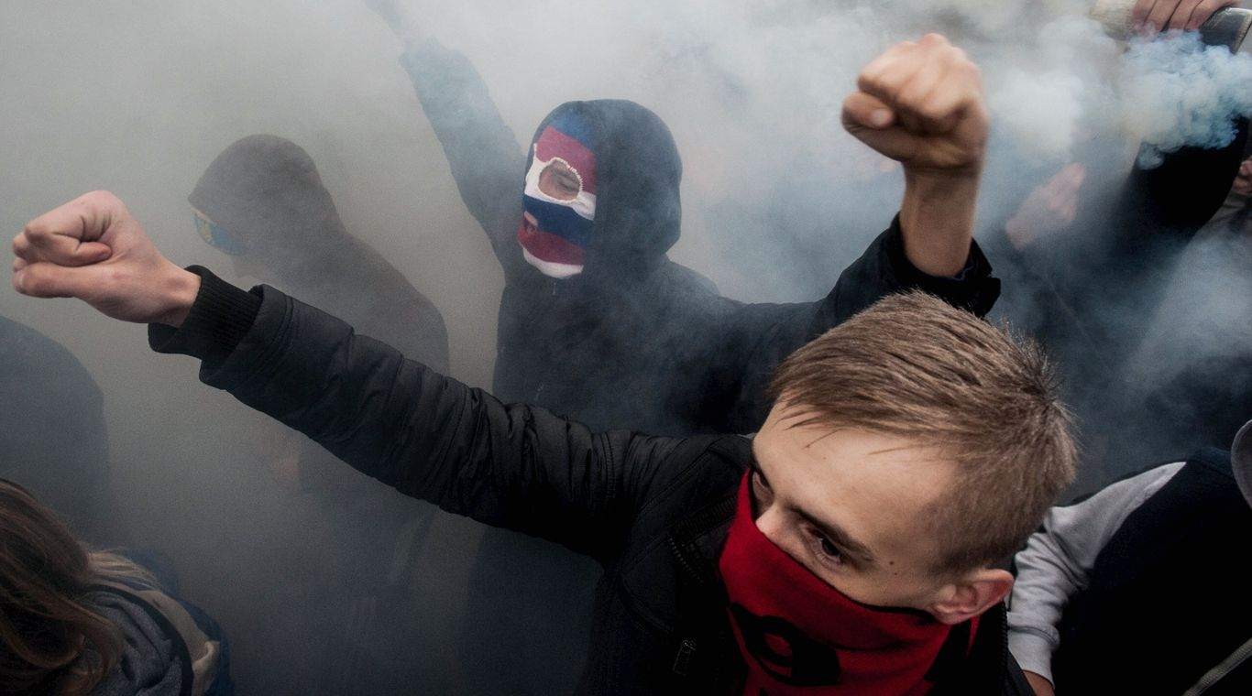
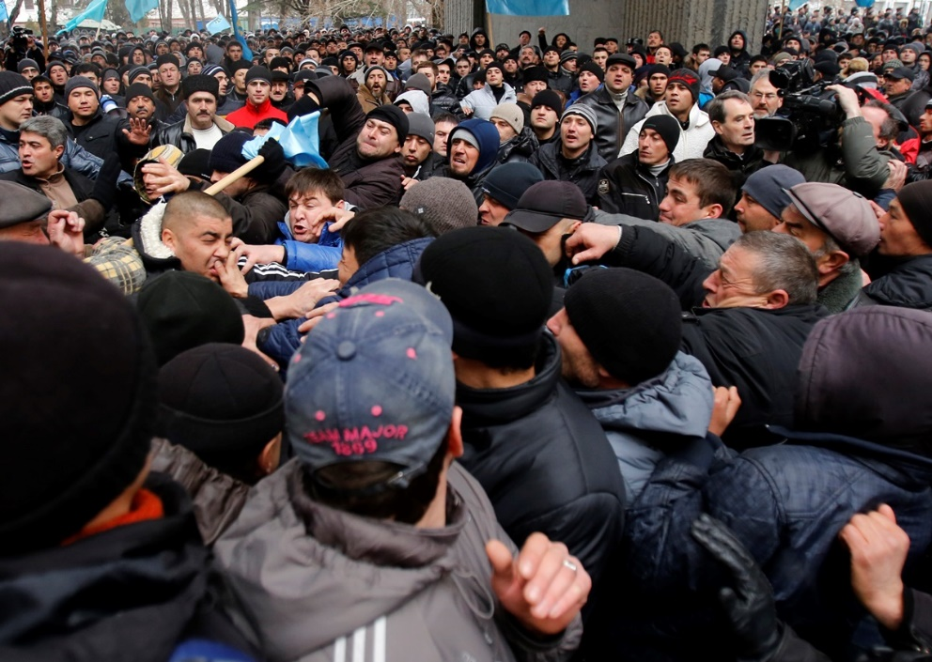
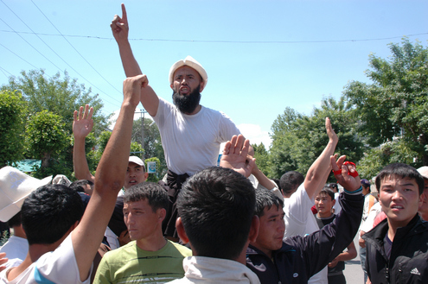

Slide 13
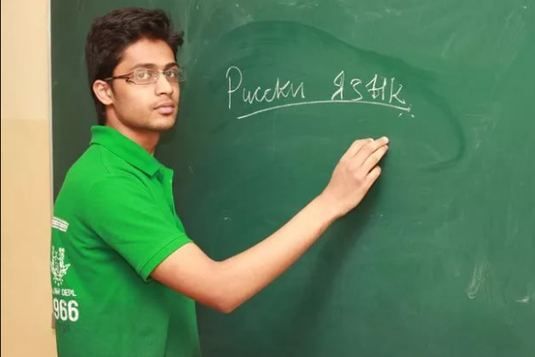
Как обучать?

Slide 14

Мы работаем под девизом:
«Прямо – это здорово, но сверни в ту сторону, где услышишь чьё-то: «Помоги!»

